Slide 1
Liiketunnistin Kinectin hyödyntäminen opetuksessa
Leena Koskimäki, Hämeen ammattikorkeakoulu

Slide 2
Esityksen sisältö
Johdatus liikeohjaukseen ja -tunnistukseen
Kinectin toimintaperiaatteet ja käyttö
Opetus ja oppiminen
sovellukset
Tulevaisuus

Slide 3
AVO2
Avoimuudesta voimaa oppimisverkostoihin –hanke (2012-2013)
Avoin ilmapiiri oppimiseen, tekemiseen ja osallistumiseen, mahdollistavat teknologiat
HAMKilla erityisenä kehittämisen kohteena erityisryhmien osallistuminen sekä arkea helpottavat palvelut ja niiden käyttö – opiskelijat ja hyvinvoinnin ammattilaiset mukana (3DM)

Slide 4
Liiketunnistus ja teknologia

Slide 5
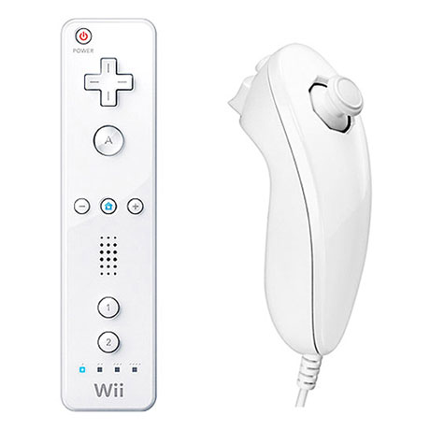
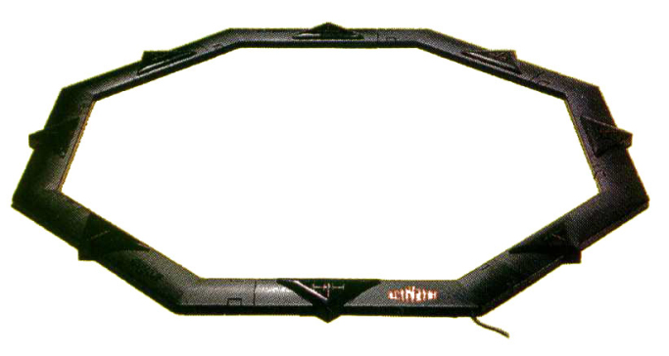
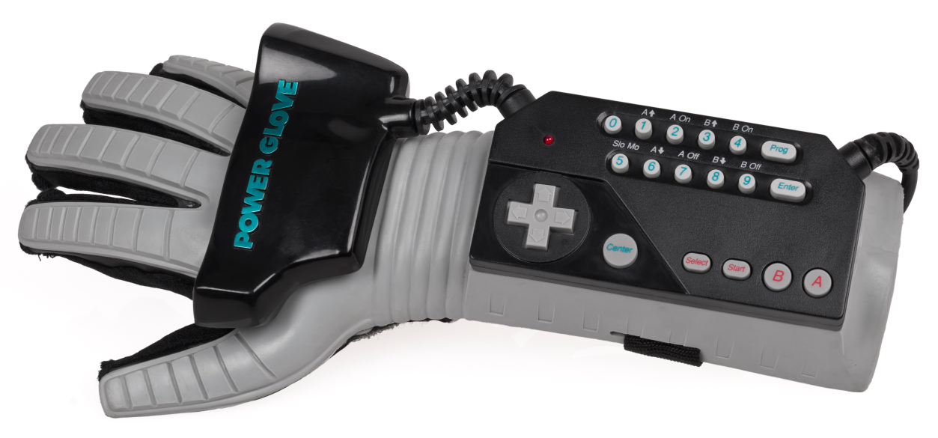
Tienraivaajat
Sony: Eye Toy (2003)
Sega Activator (1989)
Wii (Nintendo, 2006)
Playstation Move (2010)
Nintendo: Powerglove (1993)

Slide 6
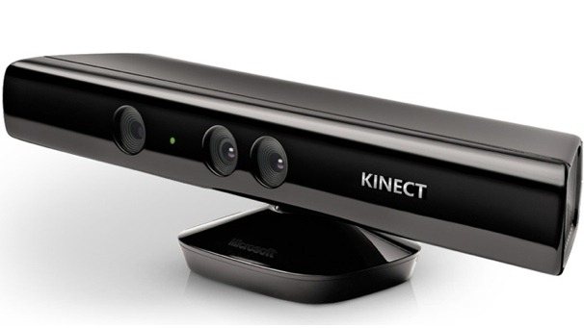
Kinect
Alun perin liikeohjain Xbox 360-pelikonsolille; suunnattiin pelimarkkinoille
Julkaistiin marraskuussa 2010, välitön hitti
Xbox-pelivalikoima painottunut liikunta- ja ns. koko perheen peleihin
Pian julkaisun jälkeen yleisö alkoi kehittämään omia sovelluksia sekä kehitystyökaluja
Vaihtoehtoiset sovellukset ja käyttötavat
Open source -projektit
Myös Microsoft julkisti oman sovelluskehitys-
alustan, jota jatkuvasti päivitetty
Kinect for Windows julkaistiin 1.2.2012.
Kehittyneemmät ominaisuudet
Lisäapuja sovelluskehitykseen

Slide 7
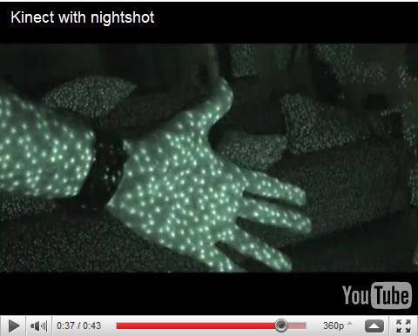
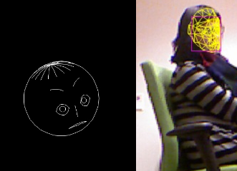
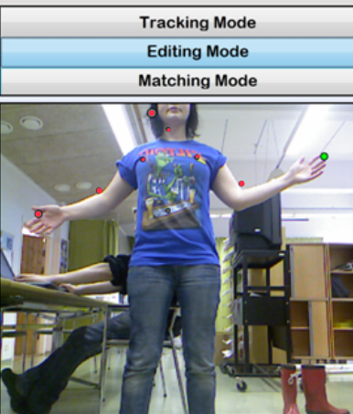
Teknologia
Tunnistinsensorit: videokamera, syvyysanturit
4 mikrofonia, moottori jalustassa
Kielipaketit englanniksi, espanjaksi
ranskaksi, saksaksi ja japaniksi

Slide 8
Sovellusten käyttö
Kaupalliset PC-sovellukset vielä harvassa
Ilmaisia sovelluksia löydettävissä
Koodiprojekteja löydettävissä hakemalla
Ei takeita toimivuudesta
Saattaa vaatia koodin hienosäätöä

Slide 9
Opetus ja oppiminen

Slide 10
Opetus ja oppiminen
Havainnollistavuus, käyttöliittymät ja liikeohjaus
Jmol
Google Maps
Kinect Math
Mirracle
Viittomakieli

Slide 11
TULEVAISUUS

Slide 12
Kinectin mahdollisuudet opetuksessa
Edullisuus
Vaihtoehtoinen tapa oppia, opettaa ja hahmottaa asioita
Käyttöliittymät ja -mahdollisuudet
Yhteistyö: Mahdollisuus useamman käyttäjän yhteiseen toimintaan
Itseopiskelu
Virtuaalinen/lisätyn todellisuuden oppimistilanne
Robotiikka
Ilmaiset työkalut joilla luoda sovelluksia juuri omaan tarpeeseen
Avoin ilmapiiri omien tuotosten jakamiselle
Pelaamisen konseptin laajeneminen

Slide 13
Haasteet
Fyysisen tilan vaatimukset – muutos opiskelutiloissa?
Välillä hienoista teknistä kankeutta havaittavissa
Teknologia jää itseisarvoksi
Mullistus oppimisen ja opetuksen kulttuurissa
Arki

Slide 14
Kokemuksia hankepilotista
Syksy 2012
Ensimmäiset pelipilotit Virvelinrannan asiakkaille
Kaupallisilla konsolipeleillä
Elämykset, kokemukset, harjaantuminen
Opiskelija-asiakas -vuorovaikutus
Jatkossa
Ilmaisulliset (Musiikki, liikkeet, eleet…)
Uusia taitoja opettavat
Tukiviittomat, liikkeeseen perustuvat taidot, oivallukset

Slide 15
Tulevaisuus
Uudet teknologiat yhä saumattomammin ja huomaamattomammin osana arkea
Teknologia tulee käyttövarmemmaksi
Varmuutta käyttäjillellekin
Myös virtuaali- ja lisätyn todellisuuden sovellukset

Slide 16
Kysy nyt, kysy myöhemmin!
leena.koskimaki@hamk.fi

